Slide 1

12. Oppimiseen vaikuttavia psyykkisiä ja biologisia tekijöitä

Slide 2
Psyykkinen ja biologinen näkökulma oppimiseen
Psykologiassa on keskeistä tutkia ja selittää oppimista psyykkisestä näkökulmasta, esimerkiksi:
    tunteet
    oppimismotivaatio
    omaan suoriutumiseen ja kykyihin liittyvät uskomukset ja ajattelutavat
Psyykkinen ja biologinen toiminta ovat jatkuvassa vuorovaikutuksessa
Biologisesta näkökulmasta oppimiseen vaikuttavat esimerkiksi
    vireystila
    uni ja nukkuminen

Slide 3
Oppimiseen vaikuttavia psyykkisiä tekijöitä
Tunteet
edistävät / estävät oppimista
Pystyvyysuskomukset
omaan itseen ja suoriutumiseen liittyvä uskomus
ennakoivat suoriutumista
Oppimismotivaatio
autonomia, pystyvyyden kokemus ja yhteenkuuluvuus luovat sisäistä motivaatiota
Tavoiteorientaatiot
erilaisia tapoja suuntautua oppimiseen ja asettaa tavoitteita opiskelulleen
oppimis-, suoriutumis- ja välttämisorientaatiot
Ajattelutapa
käsitys siitä, voiko älykkyyttään kehittää
muuttumaton ajattelutapa
kasvun ajattelutapa

Slide 4
Tunteet vaikuttavat oppimiseen
Tunteiden merkityksen ymmärtäminen on tärkeää onnistuneen oppimisen kannalta
Oppimista edistäviä tunteita mm. ilo, luottamus, onnistumisen tunne
    hallittavissa oleva stressi voi edistää tehtävästä suoriutumista
Optimaalisten oppimiskokemusten aikana koetaan myönteisiä tunteita, intoa ja haasteita
Oppimista estäviä tunteita mm. pelko, turvattomuus, epävarmuus, kyllästyminen
    kielteiset tunteet ja voimakas stressi vaikuttavat oppimiseen kielteisesti

Slide 5
Pystyvyysuskomukset
Pystyvyysuskomus = omaan itseen ja suoriutumiseen liittyvä uskomus tietyssä tehtävässä/tilanteessa
    ihminen ennakoi ei-tietoisesti ja tietoisesti omaa suoriutumistaan oppimistilanteissa
Pystyvyysuskomukset näkyvät yksilön opiskelutaidoissa, oppimismotivaatiossa ja koulumenestyksessä
Pystyvyysuskomuksiin vaikuttavia tekijöitä:
    kotitausta, esim. huoltajien kouluun liittyvät asenteet
    yksilön aiemmat kielteiset kokemukset oppimistilanteissa → voivat vaikuttaa kielteisesti pystyvyysuskomuksiin
    yksilön aiemmat myönteiset kokemukset oppimistilanteissa → vahvistavat pystyvyysuskomuksia

Slide 6
Oppimismotivaatio
= muodostuu ajatteluun, tunteisiin ja toimintaan liittyvistä motiiveista, jotka saavat ihmisen toimimaan oppiakseen
Välttämismotivaatio = yksilö on motivoitunut välttelemään tehtävää
Lähestymismotivaatio = yksilö on motivoitunut suorittamaan tehtävän
Sisäinen motivaatio = ihminen toimii omasta tahdostaan, toiminta itsessään palkitsevaa​
Ulkoinen motivaatio = motivaatio riippuvainen ympäristöstä, toiminta tähtää esim. palkkioiden saavuttamiseen​
Amotivaatio = motivaation puuttuminen​

Slide 7
Itsemääräämisteoria
Itsemääräämisteoria (Deci & Ryan): teoria, joka selittää motivaatiota ja hyvinvointia kolmen psykologisen perustarpeen täyttymisen kautta
Psykologisia perustarpeita: ​
  Autonomia = omaehtoisuus; kokemus siitä, että pystyy itse vaikuttamaan toimintaansa ja saavuttamaan tavoitteita​
  Kompetenssi = pätevyys ja kyvykkyys; kokemus siitä, että pystyy saamaan asioita aikaiseksi sekä kyky tarttua uusiin ja riittävän haastaviin tehtäviin ​
  Yhteenkuuluvuus = liittyminen; kokemus osana ryhmää olemisesta ja yhteydestä toisiin ihmisiin​
Psykologisten perustarpeiden täyttäminen tärkeää sisäisen motivaation kannalta​

Slide 8
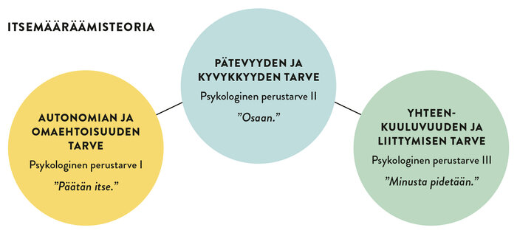

Slide 9
Oppimismotivaatioon vaikuttavia tekijöitä
Aiemmat oppimiskokemukset ja niiden pohjalta tapahtuva ennakointi omasta onnistumisesta tai epäonnistumisesta​
    onnistuminen kasvattaa motivaatiota
Pystyvyysuskomukset
    luotto omaan osaamiseen ja pätevyyteen lisää motivaatiota
Yhteys toisiin ihmisiin
    Yhteenkuuluvuuden tunne ja yhdessä jaetut kokemukset kasvattavat motivaatiota
      (jatkuu)

Slide 10
Oppimismotivaatioon vaikuttavia tekijöitä
(jatkoa)
Mieliala ja opiskelutilanteissa syntyvät tunteet
    myönteinen mieliala sekä esim. ilon ja kiinnostuksen tunteet lisäävät motivaatiota
Oppimistavoitteiden laatiminen ja tiedostaminen​
    tavoitteisiin sitoutuminen kasvattaa motivaatiota​
Opiskelutaidot
    hyvät ja tehokkaat opiskelustrategiat tukevat onnistumista opinnoissa

Slide 11
Tavoiteorientaatiot
Tavoiteorientaatiot = kuvaavat tapoja suuntautua opiskeluun
    liittyvät oppimismotivaation laatuun
    kohtalaisen pysyviä tapoja toimia eri oppimistilanteissa, mutta eivät toisensa poissulkevia

Slide 12
Erilaisia tavoiteorientaatioita
Oppimisorientaatio = opiskelulla tähdätään oppimiseen
Suoritusorientaatio = tavoitellaan mahdollisimman hyvää suoriutumista ja menestystä
Välttämisorientaatio = pyritään selviytymään opiskelusta mahdollisimman vähällä vaivalla
Sitoutumattomat = henkilöt, jotka eivät selkeästi sitoudu mihinkään tavoiteorientaatioon
    ymmärtävät opiskelun merkityksen, mutta ovat melko haluttomia panostamaan opiskeluun

Slide 13
Ajattelutapoja (Dweck)
(mitä ajattelee itsestään oppijana)
Kasvun ajattelutapa​
    älykkyyttä ja lahjakkuutta voi kehittää​
    yhteydessä oppimisorientaatioon ja opiskelumenetelmiin, joilla pyritään opiskeltavan asian ymmärtämiseen
    erityisen tärkeä, kun yksilö kohtaa erilaisia haastavia tehtäviä ja tilanteita
Muuttumaton ajattelutapa​
    lahjakkuus ja älykkyys ovat synnynnäisiä ominaisuuksia, joita ei voi kehittää​
    yhteydessä suoritus- ja välttämisorientaatioon ja opiskelumenetelmiin, joille on tyypillistä asioiden toistaminen ja ulkoa opettelu​
Kritiikki Dweckin teoriaa kohtaan:
    Ihmisten erojen taustalla yhteiskunnallisia ja sosiaalisia tekijöitä, jolloin pelkkä ajattelutapojen muutos ei välttämättä paranna suoriutumista​

Slide 14
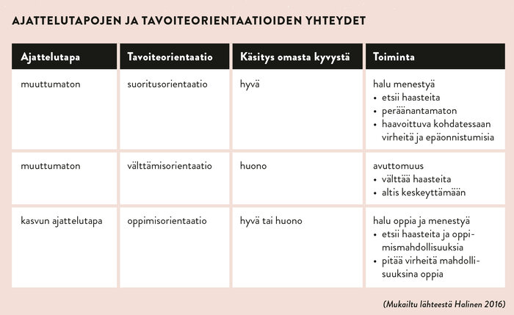

Slide 15
Oppimiseen vaikuttavia biologisia tekijöitä
Vireys | Uni
fyysinen ja psyykkinen toimintavalmius | syvä uni elvyttää ja virkistää
tietoisuus itsestään ja ympäristöstään | nestekiertojärjestelmä poistaa aivoista kuona-aineita
vireystila = vireyden aste | aivojen energia- ja välittäjäainevarastot täydentyvät
optimaalisessa vireystilassa opiskelu on helmpompaa kuin yli- tai alivirittyneenä | muistijäljet vahvistuvat

Slide 16
Vireystila vaikuttaa oppimiseen
Vireys = fyysinen ja psyykkinen toimintavalmius sekä tietoisuus itsestään ja ympäristöstään
Vireystila = vireyden aste
    vireystilaan vaikuttavat esim. yksilön vuorokausirytmi, mieliala ja ympäristö
Optimaalisessa vireystilassa opiskelu onnistuu helpoiten
    ongelmien ratkaisu, haasteista suoriutuminen, stressistä selviytyminen
Liian alhainen vireystila tai ylivireystila vaikeuttavat oppimista
Vireystilaa voi nostaa esim. liikunnan avulla ja laskea esim. hengitysharjoituksilla

Slide 17
Uni on oppimisen edellytys
Uni on välttämätöntä oppimiselle ja stressistä palautumiselle
Unen aikana aivoissa…​
    energia- ja välittäjäainevarastot täydentyvät​
    nestekiertojärjestelmä poistaa kuona-aineita
    hermosoluyhteyksiä karsiutuu ja vahvistuu​ → tärkeää oppimiselle​

Slide 18
univaje
= tila, jossa henkilö nukkuu unentarvettaan vähemmän
Univaje altistaa kielteisille tunteille ja negatiiviselle mielialalle, heikentää tiedonkäsittelytoimintaa (esim. tarkkaavaisuutta ja muistia​) ja vaikeuttaa opiskeluun keskittymistä
Nuorten keskimääräinen unentarve 8−10 tuntia​

Slide 19
unen huolto
= toimintaa, jonka avulla
vähennetään unta häiritseviä tekijöitä
helpotetaan nukahtamista
pyritään parantamaan unen laatua​​

Slide 20
Käytännön ohjeita unen huoltoon
Herää aamuisin samaan aikaan. Tämä ylläpitää säännöllistä vuorokausirytmiä.
Harrasta kuntoliikuntaa aamulla tai iltapäivällä.
Vältä raskasta liikuntaa illalla.
Rauhoita illat ja luo itsellesi nukahtamista edistävät iltarutiinit. Voit esim. pitää huolipäiväkirjaa, johon kirjaat sen hetken huolet ja murheet, palaa niihin vasta seuraavana päivänä.
Kohdista tarkkaavaisuutesi miellyttäviin ja rauhoittaviin asioihin. Kuuntele musiikkia, lue, tee rentoutusharjoitus tai kiitollisuusharjoitus.
Poista älylaitteet ja tietokone makuuhuoneesta.
Himmennä valaistusta.
Mene nukkumaan, kun sinua väsyttää.

